Slide 1
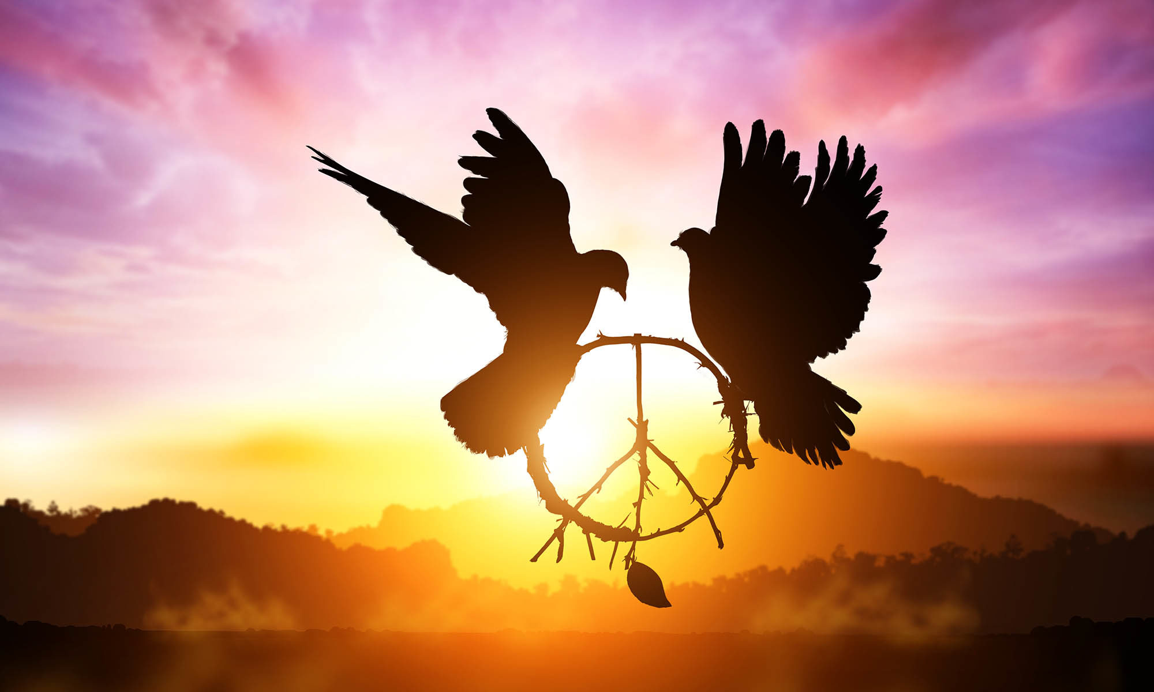

Slide 2
1. AZI DIN CER AM AUZIT,
ISUSE, CE MI-AI PORUNCIT,
SĂ LE VORBESC FRAŢILOR MEI
ACUM DE TINE.
GLASUL TĂU M-A TRANSFORMAT
ŞI VIAŢA-NTREAGĂ MI-A SCHIMBAT.
VREM SĂ CÂNTĂM ACUM
CU TOŢI DOAR PENTRU TINE.
REFR. TATĂL NOSTRU, ÎN TINE CREDEM,
TATĂL NOSTRU, NU NE TEMEM,
TATĂL NOSTRU, CÂND CU NOI
EŞTI ÎN NEVOI.

Slide 3
2. CHIAR DE-AŞ FI ÎN LOC STRĂIN,
ISUSE, EU LA TINE VIN
LĂSÂND ÎN URMĂ PRIETENI, FRAŢI,
DOAR PENTRU TINE.
ŞTIU CĂ ASTFEL PE PĂMÂNT
COBOARĂ HARUL TĂU CEL SFÂNT,
IAR NOI CÂNTA-VOM ÎNTR-UN GLAS
DOAR PENTRU TINE.
REFR. TATĂL NOSTRU, ÎN TINE CREDEM,
TATĂL NOSTRU, NU NE TEMEM,
TATĂL NOSTRU, CÂND CU NOI
EŞTI ÎN NEVOI.

Slide 5
ISUS E BUCURIA MEA
Ref: Isus e bucuria mea, alegria!
Iubirea vine de la El, alegria!
Isus e bucuria mea, alegria!
El totdeauna e fidel, alegria!

Slide 6
1. El e pacea mea, alegria!
Bucuria mea, alegria!
Şi lumina mea, alegria!
Lui îi voi cânta, alegria!
Ref: Isus e bucuria mea, alegria!
Iubirea vine de la El, alegria!
Isus e bucuria mea, alegria!
El totdeauna e fidel, alegria!

Slide 7
2. El e iertător, alegria!
Şi îndurător, alegria!
El e Domnul meu, alegria!
Dumnezeul meu, alegria!
Ref: Isus e bucuria mea, alegria!
Iubirea vine de la El, alegria!
Isus e bucuria mea, alegria!
El totdeauna e fidel, alegria!

Slide 9
Refren: Pacea Ta, pacea Ta,
dă-ne Doamne pacea Ta.
Nu cum e pacea de la oameni.
Dă-ne Doamne pacea Ta!

Slide 11
Kyrie eleison

Slide 13
Laudate Dominum
Ref: Laudate Dominum, laudate Dominum
Omnes gentes, aleluia. (bis)
1.Ne rugăm ţie, Doamne, să te-nduri de noi,
Să ne scapi de ispite şi de nevoi.
Dă-ne, Doamne, credinţă şi nu ne lăsa,
Şi ajută-ne să facem doar voia ta.

Slide 14
Ref: Laudate Dominum, laudate Dominum
Omnes gentes, aleluia. (bis)
2. Ajută-mă, Doamne, să scap de cel rău,
Şi să fiu de acuma pe veci doar al tău.
Dă-mi, Doamne, credinţă să te pot vedea.
Vie, Doamne, împărăţia ta!

Slide 15
Ref: Laudate Dominum, laudate Dominum
Omnes gentes, aleluia. (bis)
3.Ori de câte ori, Doamne, eu ţi-am greşit,
Dacă mi-a părut rău, ştiu că tu m-ai primit;
Ori de câte ori, Doamne, eu te-am supărat,
Dacă mi-a părut rău, ştiu că tu m-ai iertat.

Slide 16
Ref: Laudate Dominum, laudate Dominum
Omnes gentes, aleluia. (bis)
4.Nu vreau să te supăr, căci eu te iubesc;
De aceea ajută-mă să nu greşesc.
Dă-mi, Doamne, putere să te laud mereu,
Preamăreşte-al meu suflet pe Dumnezeu.

Slide 18
DACĂ EȘTI NEFERICIT
1. DACĂ EŞTI NEFERICIT,
NU UITA CĂ EŞTI IUBIT
ŞI ISUS TE CHEAMĂ IAR,
HAIDE, HAIDE, VINO!
REF: HAIDE, VINO!
TE-AŞTEPTĂM CU DRAG MEREU.
HAIDE, VINO, O, ISUSE-AL MEU!

Slide 19
2. DE DURERI TE-APASĂ GREU,
ROAGĂ-TE LUI DUMNEZEU,
CARE STRIGĂ NE-NCETAT
HAIDE, HAIDE, VINO!
REF: HAIDE, VINO!
TE-AŞTEPTĂM CU DRAG MEREU.
HAIDE, VINO, O, ISUSE-AL MEU!

Slide 20
3. DACĂ SINGUR TE GĂSEŞTI,
VINO, VINO ŞI-AI SĂ VEZI
CĂ DOMNUL ESTE CU NOI,
HAIDE, HAIDE, VINO!
REF: HAIDE, VINO!
TE-AŞTEPTĂM CU DRAG MEREU.
HAIDE, VINO, O, ISUSE-AL MEU!

Slide 21
4. NOI SUNTEM UN MARE GRUP
ŞI FORMĂM UN SINGUR TRUP
CARE STRIGĂ NE-NCETAT
HAIDE, HAIDE, VINO!
REF: HAIDE, VINO!
TE-AŞTEPTĂM CU DRAG MEREU.
HAIDE, VINO, O, ISUSE-AL MEU!

Slide 23
Bucuria noastră-i mare căci pe tine te avem
Vrem să-ţi oferim cu toţii tot ce facem şi suntem
Tu un frate pentru oameni te-ai făcut ca să ne dai
Toată bucuria vieţii chiar şi cerul ce îl ai.
Refren: Suntem o familie cu tine, o, Doamne
Acţiunea Catolică e-n slujba ta mereu!
Suntem o familie cu tine, o, Doamne
Acţiunea Catolică e-n slujba ta mereu!

Slide 24
Este timpul să-ţi răspundem când ne chemi să fim cu tine
Tu, elanul tinereţii viu mereu în noi îl ţine
Fă-ne tu statornici, Doamne, când suntem în încercare,
Dăruind iubirea noastră, ucenici în lumea mare.
Refren: Suntem o familie cu tine, o, Doamne
Acţiunea Catolică e-n slujba ta mereu!
Suntem o familie cu tine, o, Doamne
Acţiunea Catolică e-n slujba ta mereu!

Slide 25
Cu putere, cu credinţă, cu speranţă şi iubire
Vrem să te slujim pe tine în Biserica ta vie.
O familie unită, întărită-n rugăciune
Doar cu tine, totdeauna, orişiunde să ramânem.
Refren: Suntem o familie cu tine, o, Doamne
Acţiunea Catolică e-n slujba ta mereu!
Suntem o familie cu tine, o, Doamne
Acţiunea Catolică e-n slujba ta mereu!

